Slide 1
控 制 测 量
Control Surveys
第一讲

Slide 2
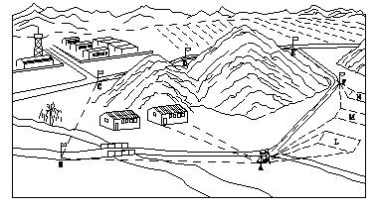
控制测量概述
控制点

Slide 3
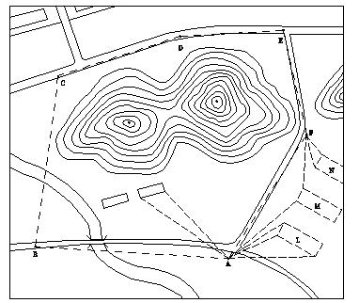
控制测量概述

Slide 4
控制测量概述
测量工作的原则：
在布局上从整体到局部；
在次序上先控制后碎部；
在等级上由高级到低级。
控制测量的本质：也是点位的测量，先测量并计算出部分点位的坐标，再以这些点为基础进行后续的工作。
目的：保证测量工作有序进行；限制误差的传播。

Slide 5
控制测量概述
传统方法将控制测量分为平面控制测量和高程控制测量。
平面控制测量：其任务是在测区内选定一些点位，相互连接构成一定的几何图形（网状），称为平面控制网，用较高等级仪器和严密方法测量出这些控制点间的几何关系（水平角、水平距离），并计算出它们的坐标，这一系列工作称为平面控制测量。

Slide 6
控制测量概述
控制测量分级：
国家级：为全国的测绘工作提供统一基准，以及为天文、大地测量提供测量基础。传统方法建立的国家平面控制网，采用逐级控制、分级布设的原则，分一、二、三、四等。
城市级：为城市的规划建设服务。
局部工程级：为小地区工程建设服务。
在小于10km²的范围内建立的平面控制网，称为小区域平面控制网，在这个范围内，可以用水平面代替水准面进行计算。

Slide 7
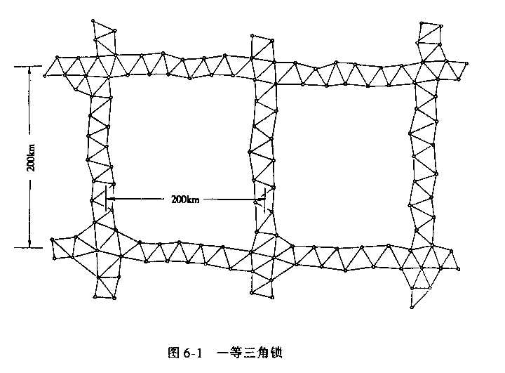
控制测量概述
一等三角锁沿经、纬线布设成纵横交叉的三角锁系，锁长200～250km，构成120个锁环；三角锁由近似等边的三角形组成，山区平均边长25km，平原地区20km。

Slide 8
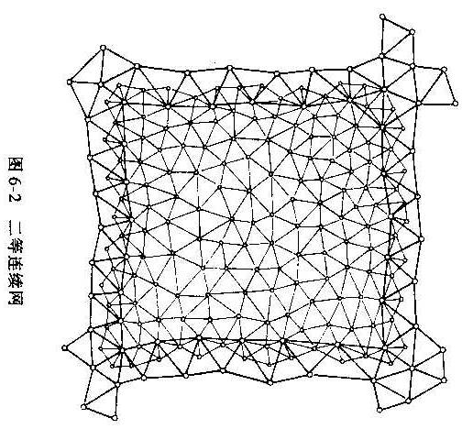
控制测量概述
二等三角锁在一等三角锁内加密，平均边长13km。
一等锁两端和二等网中间，测定起算边长、天文经纬度和方位角。
国家一、二等网合称为天文大地网。
我国天文大地网于1951年开始布设，1961年基本完成。1975年修补测工作全部结束。

Slide 9
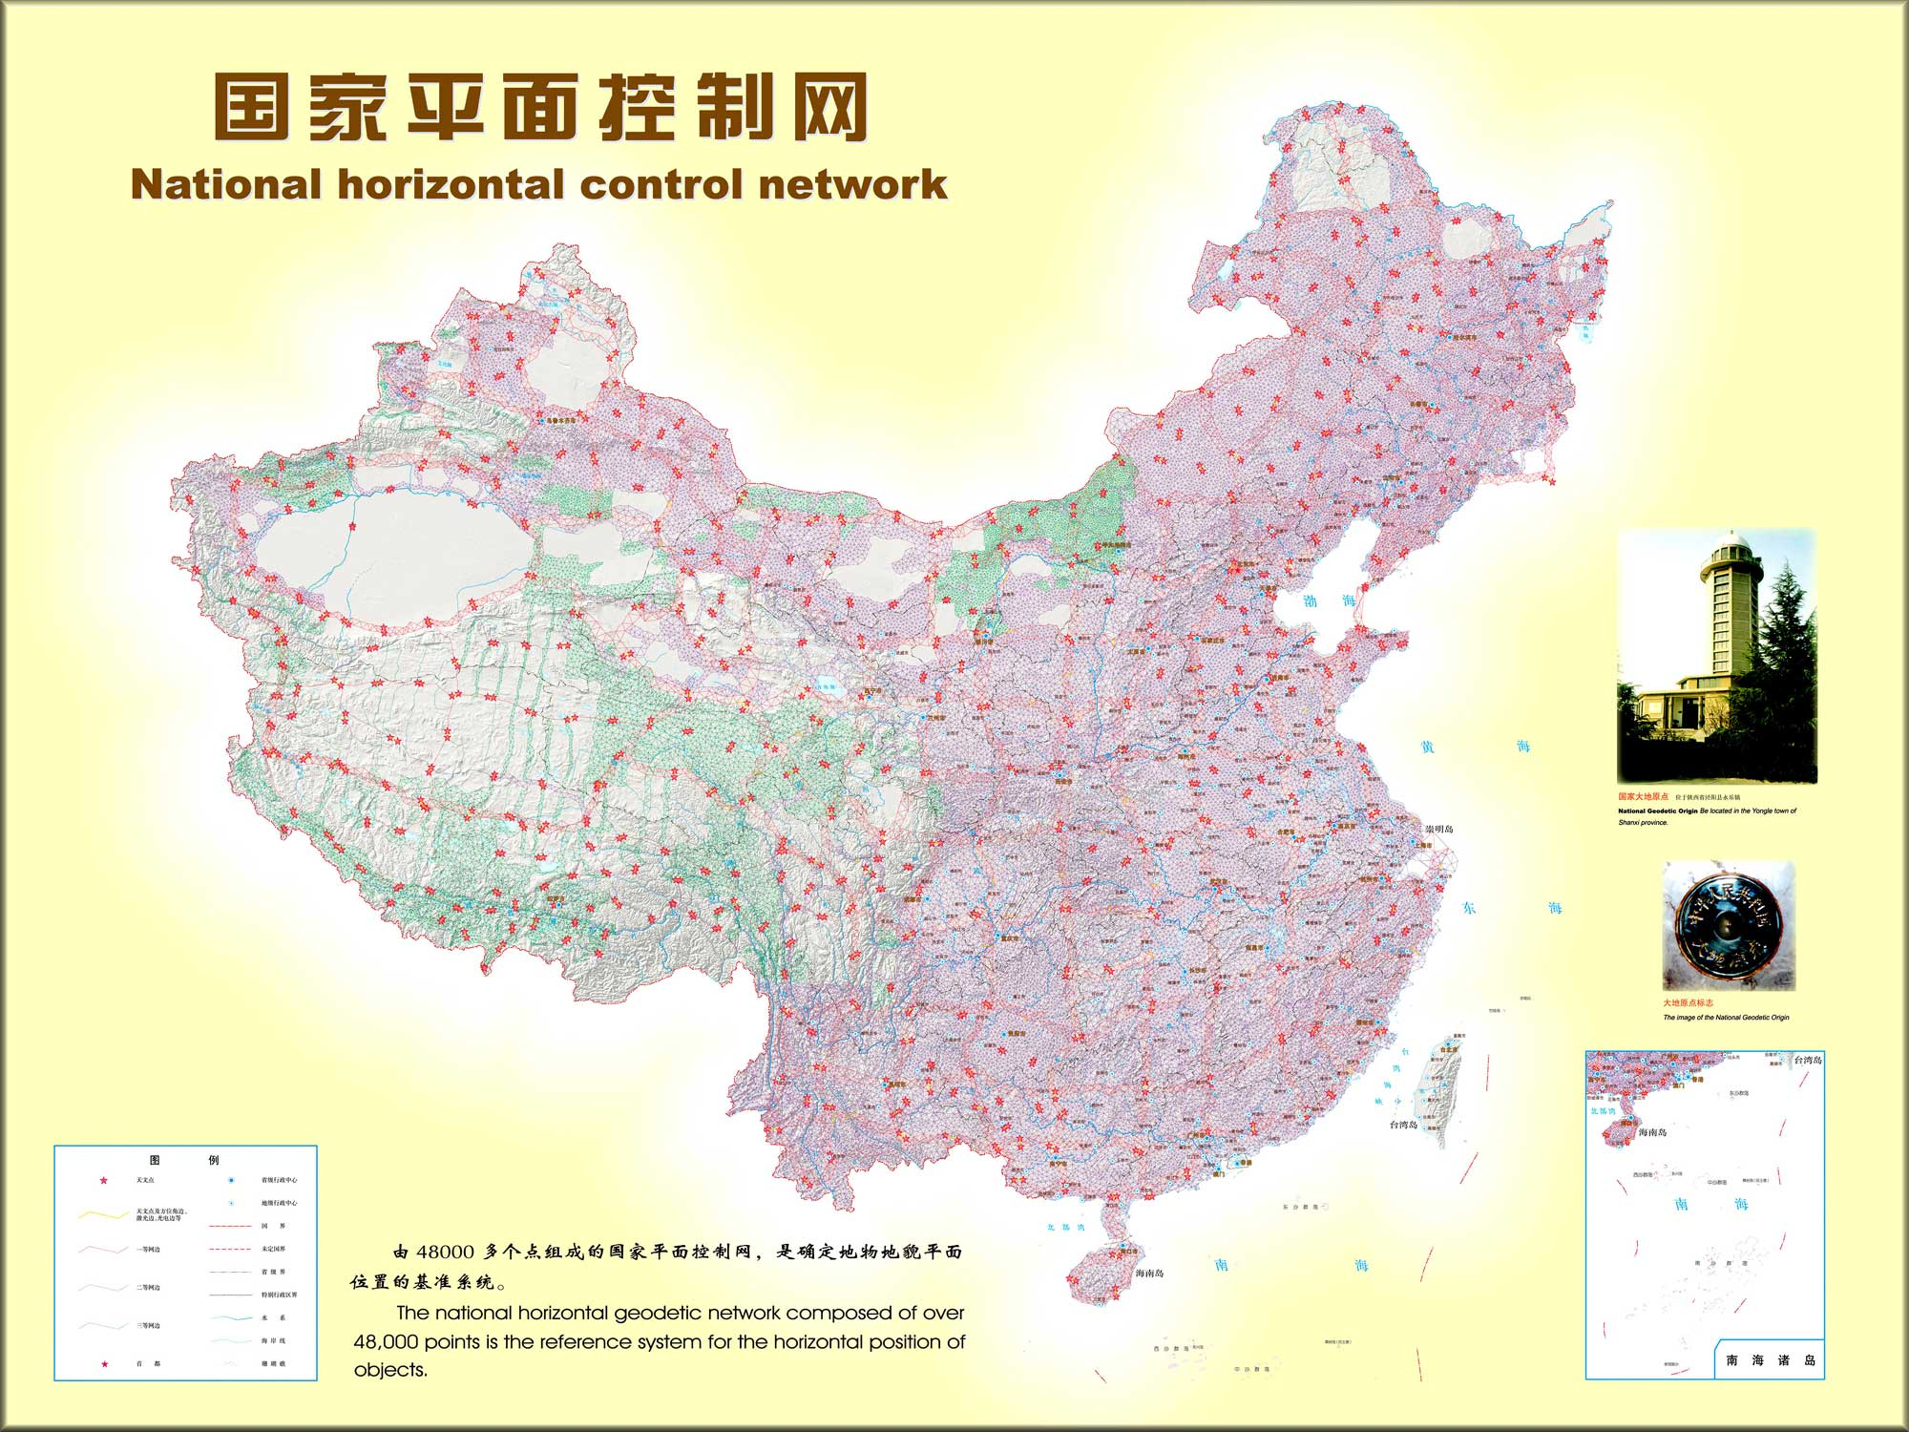

Slide 10
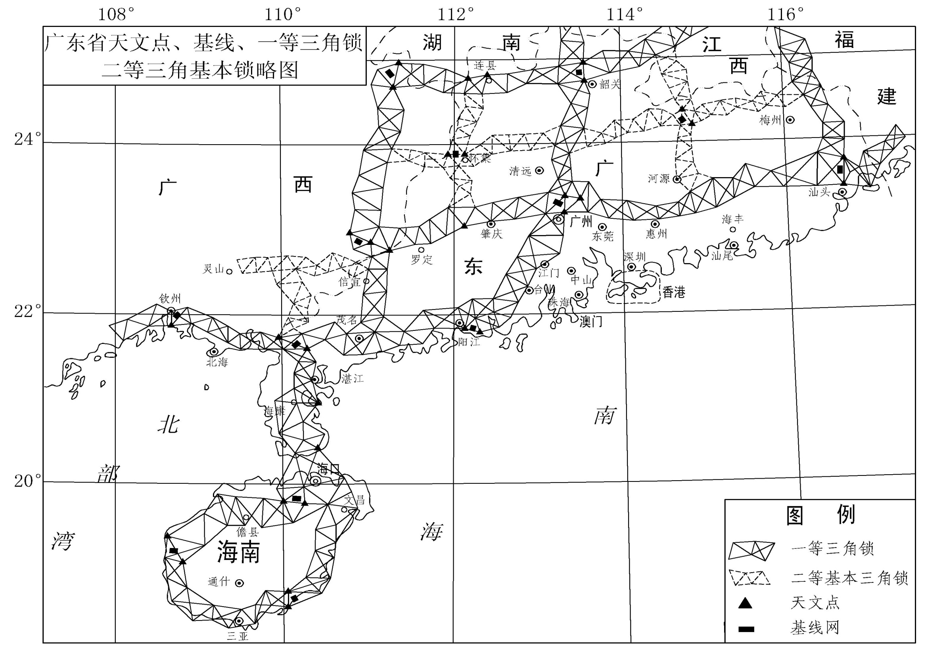

Slide 11
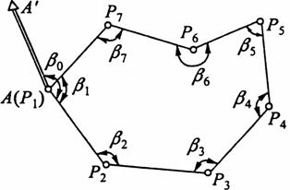
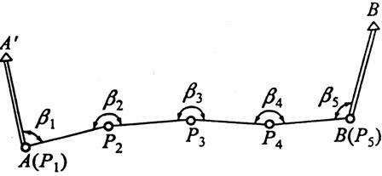
平面控制测量方法
导线:把地面上选定的控制点连接成折线或多边形，丈量出边长、测出相邻边的夹角，即可确定这些控制点的平面位置。

Slide 12
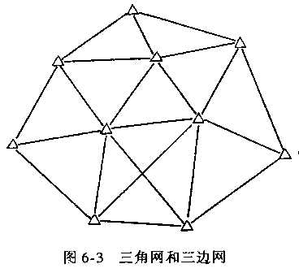
平面控制测量方法
三角网:把控制点组成一系列的三角形，测量出其中一条边的长度（称基线），再量出三角形的各个内角(三角测量)；或测量三角形的三条边(三边测量)；或既测三角形的内角，又测三角形的边长(边角网)，从而确定控制点的平面位置。

Slide 13
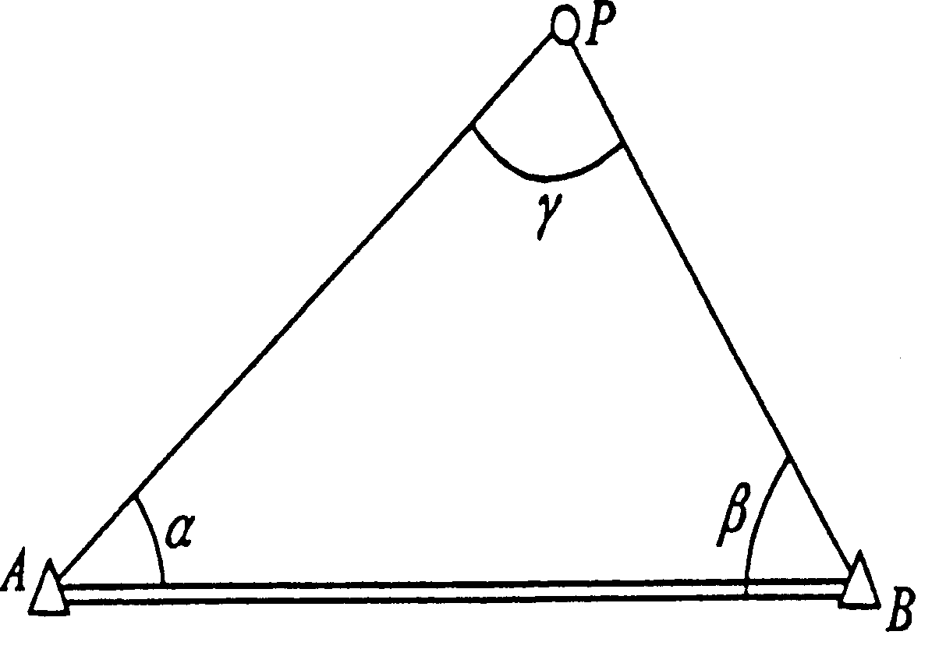
平面控制测量方法
解析交会：根据已知点坐标，观测角度或距离，按交会方法计算出待定点坐标。

Slide 14
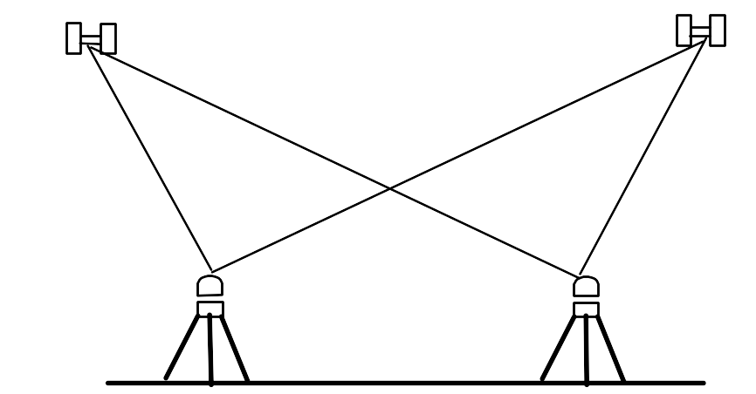
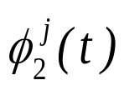
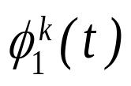


平面控制测量方法
卫星定位：以分布在天空中的卫星为观测目标，确定地面点三维坐标的定位方法。
S¹
S^{k}
T₁
T₂

Slide 15
导线测量
导线是由若干条直线连成的折线，每条直线叫导线边，相邻两直线之间的水平角叫做转折角。测定了转折角和导线边长之后，即可根据已知坐标方位角和已知坐标推算出各导线点的坐标。

Slide 16
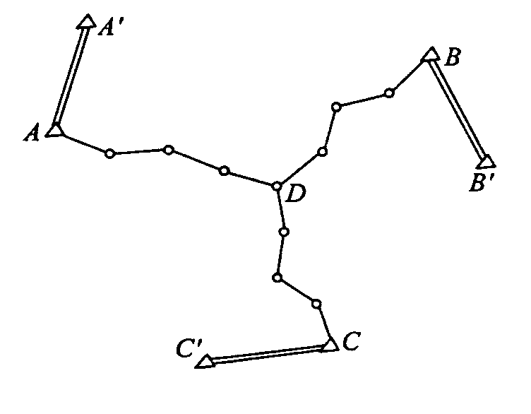
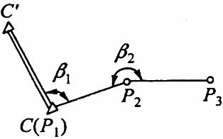
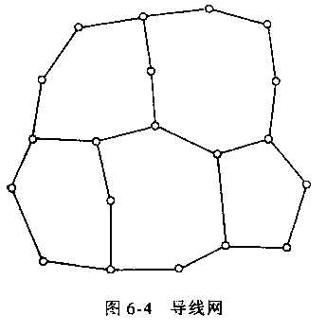
导线布设形式
闭合导线
附合导线
支导线
结点导线
导线网

Slide 17
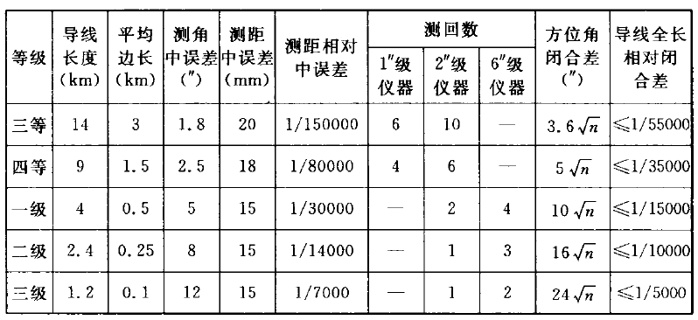
导线的等级
From：GB50026-2007

Slide 18
导线外业工作
1．踏勘、选点及埋设标志
a. 踏勘：了解测区范围、地形条件及已知控制点情况，以便确定导线的形式，并在地形图上初步设计导线布设路线。
b. 选点：
i. 原则：①便于导线本身测量；②便于地形测量或放样工作。

Slide 19
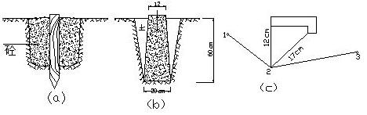
导线外业工作
ii. 注意事项：
①为便于测角、相邻导线点间必须通视良好；
②为便于测距，应考虑各种测距方法；
③为便于测地形，导线点应选在地势高、视野开阔的地方；
④相邻边长不能相差太大。
⑤导线点不易被破坏。
c. 埋设标志，做好点之记。

Slide 20
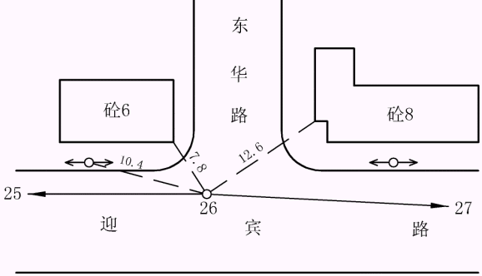
导线外业工作

Slide 21
导线外业工作
2．测角：可测左角，也可测右角，闭合导线测内角
3．测边：目前以全站仪(测距仪) 为主要测边方法。
为减小对中误差对测量结果的影响，可采用“三联脚架法”。
4．测定直线方向
a. 与高等级控制点联测推求；
b. 独立导线，用天文观测或陀螺经纬仪法；
c. 罗盘测磁方位角。

